Slide 1

Programação I

Slide 2
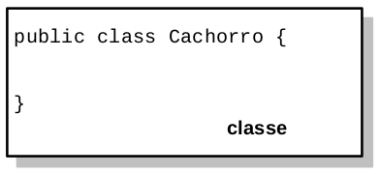
O que é existe num arquivo fonte .java?
Contém a definição de uma classe;
Um programa Java é uma coleção de uma ou mais classes;
Todo o conteúdo de uma classe deve estar dentro de um par de chaves {}.

Slide 3
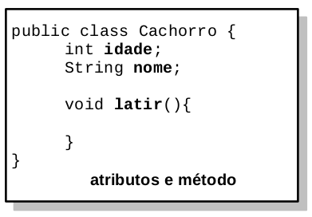
O que existe em uma classe?
Uma classe pode conter atributos e métodos;
A classe cachorro possui os atributos idade e nome (podemos pensar como variáveis);
O método latir conterá as instruções de como o cachorro deve latir.

Slide 4
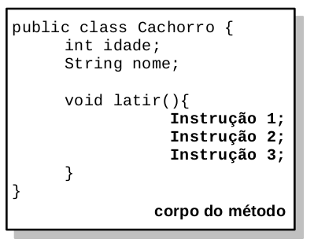
O que existe em um método?
Cada método é delimitado por um par de chaves;
Contém as instruções de como deve ser executado;
Atribuições, laços de repetição, decisão, comandos de entrada e saída (podemos pensar como funções ou procedimentos).

Slide 5
O método main()
Um programa Java deve conter pelo menos uma classe e apenas um método especial chamado main (principal);
Ele é o centro de qualquer aplicação Java, pois será a partir dele que todos os outros métodos requeridos, serão executados.

Slide 6
Parâmetros pela linha de comando
O método main() aceita um parâmetro do tipo vetor de strings;
Cada string desse vetor representa um parâmetro passado via linha de comando, no momento da execução do programa;
Assim, é possível acessar dentro do programa os valores recebidos.

Slide 7
Exemplo
linhaComando.java
class linhaComando {
  public static void main (String[] args){
    System.out.println ("Parâmetro 1: " + args[0]);
    System.out.println ("Parâmetro 2: " + args[1]);
    System.out.println ("Olá Mundo!");
  }
}
Compilar: javac linhaComando.java ou javac *.java
Executar: java linhaComando 10 20

Slide 8
Comentários
// este é um comentário de uma linha
/* este é um
comentário com várias
linhas */

Slide 9
Identificadores
Necessário para:
  Objeto;
  Classe;
  Atributo;
  Método.
Seguir algumas regras:
  o identificador pode ser composto por letras, dígitos numéricos, cifrão ($) e o caractere sublinhado;
  o primeiro caractere não pode ser um dígito.
OBS: Java diferencia maiúsculas de minúsculas, isto é, é case sensitive.
  Ex: nome é diferente de Nome.

Slide 10
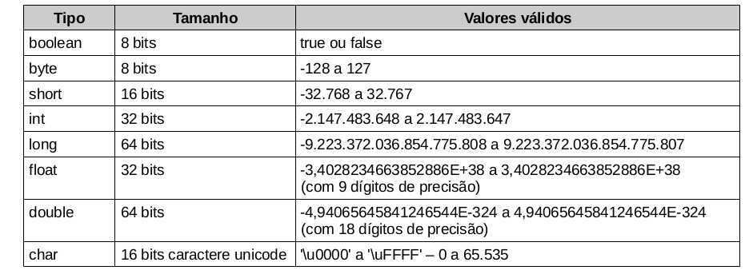
Tipos de Dados Primitivos

Slide 11
Sequência de Caracteres (String)
É uma classe da biblioteca (API) Java;
Mesmo sendo um objeto da classe String, uma sequência de caracteres pode ser manipulada de maneira similar a uma variável;
String nome;
nome = “Universidade Federal da Fronteira Sul”;

Slide 12
Tipos de dados de referência
Toda classe criada pelo programador representa um tipo de dado diferente dos tipos primitivos já apresentados;
Por exemplo, se criarmos uma classe Aluno, esta representará um novo tipo de dados, o tipo Aluno. Poderemos a partir daí declarar variáveis do tipo Aluno. Estas variáveis são denominadas variáveis de referência. Usaremos variáveis de referência para armazenar referências a objetos em nossos programas.

Slide 13
Criação e uso de variáveis
Uma variável representa um local na memória que armazenará um valor;
As variáveis java devem ser sempre inicializadas. Se não inicializarmos dará erro;
  Declaração: tipo identificador;
  Inicialização: identificador = valor;
  Declara/Inicializa: tipo identificador = valor;
  Declarar variáveis do mesmo tipo:
    tipo identificador1, identificador2, …, identificadorN;

Slide 14
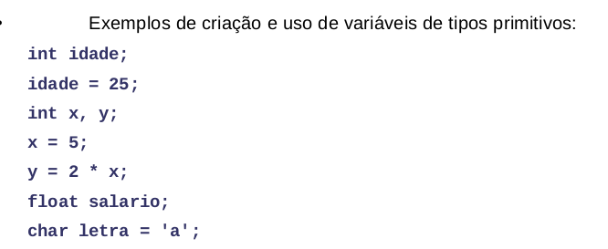
Exemplo 1

Slide 15
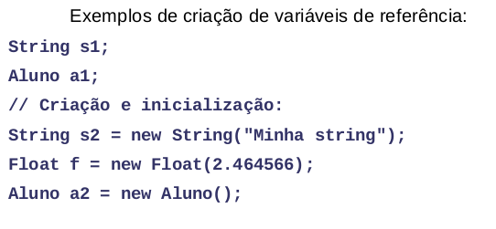
Exemplo 2

Slide 16
OPERADORES:
Concatenação
O operador +, além de ser operador de soma, também concatena cadeia de caracteres;
Exemplos:
  System.out.println ("Parâmetro 1: " + args[0]);
  nome = “Ana”;
  nome = nome + “ Maria”;
  sobrenome: “Santos”;
  completo = nome + “ ” + sobrenome;
  Impressão: Ana Maria Santos

Slide 17
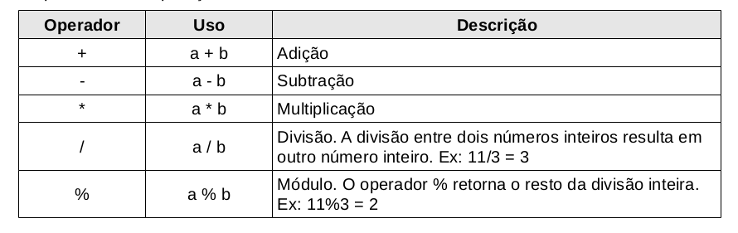
OPERADORES:
Aritméticos

Slide 18
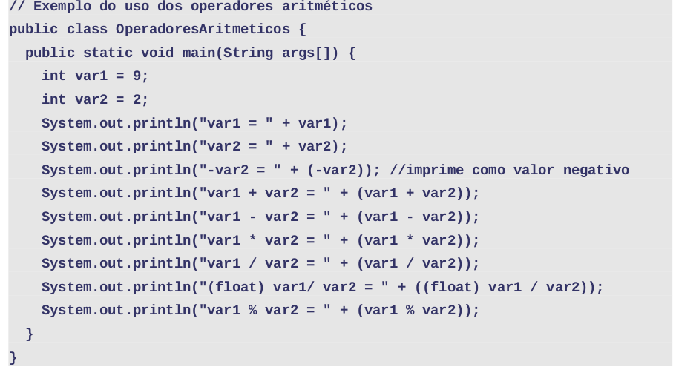
Exemplo 3

Slide 19
OPERADORES:
Unários
Operador | Uso | Descrição
++ | a++ | Incremento de uma unidade. Quando se coloca o operador após a variável, o incremento será feito após o uso do valor da mesma na expressão (usa-se o valor e depois ele é incrementado).
 | ++a | Quando se usa o operador antes da variável, o incremento será feito antes do uso do valor da mesma na expressão (incrementa-se primeiro e depois se usa o valor).
-- | a-- | Decremento de uma unidade.
 | --a | Quando se usa o operador antes da variável, o decremento será feito antes do uso do valor da mesma na expressão (incrementa-se primeiro e depois se usa o valor).

Slide 20
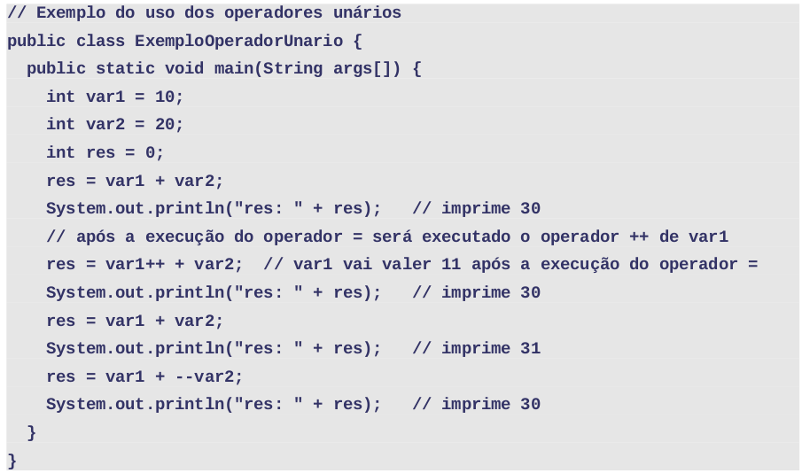
OPERADORES: Unários (Exemplo 4)

Slide 21
OPERADORES:
Relacionais
Realizam as operações de comparação entre valores ou variáveis, e retornam verdadeiro ou falso. São usados nas estruturas de decisão (IF) e repetição (WHILE, DO WHILE e FOR)
Operador | Uso | Descrição
== | a == b | Igualdade
!= | a != b | Desigualdade
< | a < b | Menor
<= | a <= b | Menor ou igual
> | a > b | Maior
>= | a >= b | Maior ou igual

Slide 22
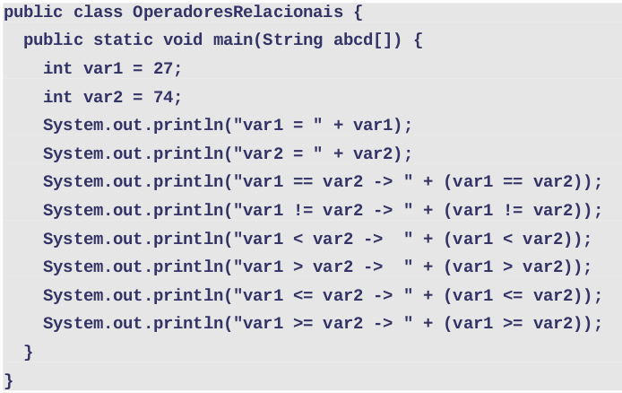
OPERADORES: Relacionais
(Exemplo 5)

Slide 23
OPERADORES:
Lógicos
Usados em estrutura de controle e loop e retornam um valor booleano (true ou false)
Operador | Uso | Descrição
&& | a && b | "E" lógico | a e b verdadeiros, avalia condicionalmente b (se a é falso, não avalia b).
|| | a || b | "OU" lógico | a ou b verdadeiro, avalia condicionalmente b (se a é verdadeiro, não avalia b).
! | !(a < b) | Negação lógica
^ | a ^ b | "OU" exclusivo

Slide 24
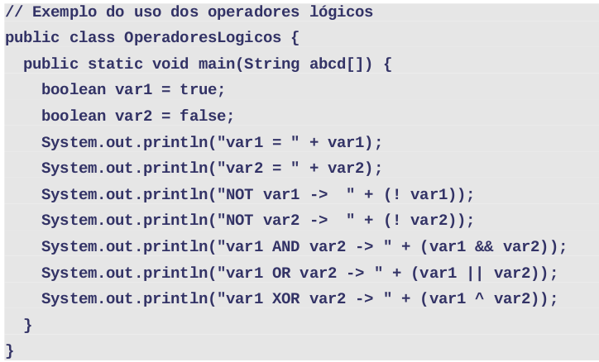
OPERADORES: Lógicos (Exemplo 6)

Slide 25
Comandos de Entrada
Inicialmente representavam grande problema ao desenvolvedor;
Somente na versão 5.0 foi resolvido;
Inclusão da classe Scanner, disponível no pacote java.util;
Para usar esta classe devemos usar o comando import java.util.Scanner, antes de criar a classe.

Slide 26
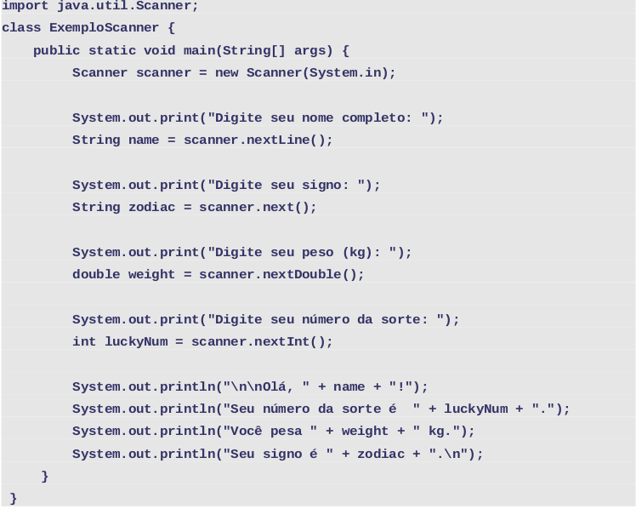
Exemplo 7

Slide 27
Comandos de Saída
System.out.println ("Olá Mundo!");
Para que o cursor não pule de linha após imprimir o texto na tela, use print();
Para exibir uma saída formatada, utilize printf();

Slide 28
Sintaxe Básica
Autor do Material
Prof. Doglas André Finco
doglas.andref@uffs.edu.br
jorge.trento@uffs.edu.br

